Slide 1
Les Urban Sketchers (USK), une communauté originale
Par Arnaud HEIDET
14 Janvier 2017

Slide 2
1ère Partie HISTORIQUE

Slide 3
INTRODUCTION
UrbanSketchers (USK) : dessinateurs urbains
Communauté internationale de dessinateurs, professionnels ou amateurs
Valorisation du dessin in situ d'après l'observation directe de la vie urbaine et quotidienne
9500 sketchers au niveau mondial
500 sketchers au niveau Français
Notre devise « Voir le monde, de dessin en dessin »

Slide 4
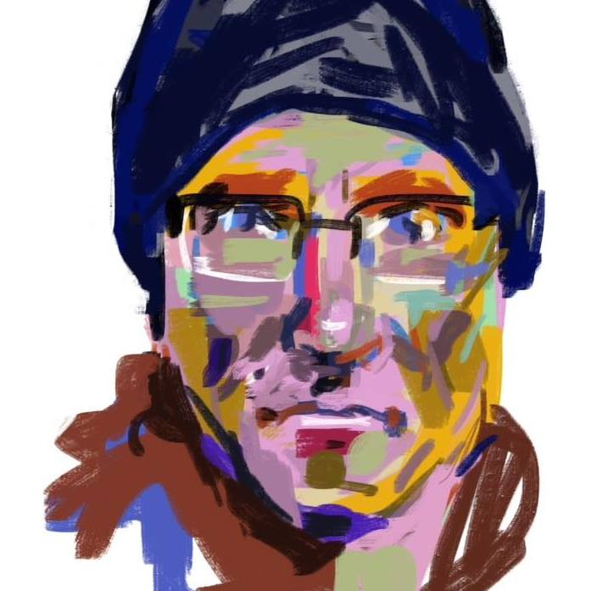
HISTORIQUE
Quelques dates :
2007 - Urbansketchers est créé par Gabriel Campanario
Urbansketcher sur réseau social « Flickr »
2009 – Urbansketcher devient une société à but non lucratif avec pour projet l'élaboration d'ateliers pédagogiques et de récolte de fonds pour des bourses artistiques. USK est reconnue comme une organisation 501 non imposable par le IRS et à cette date, tous les dons adressés à USK sont déductibles d'impôts.
2011 - Urbansketcher France est créé
2012 – Urbansketcher sur réseau social « Facebook »
2014 – Urbansketcher Belfort est créé par Myriam Huré et Arnaud Heidet
Urbansketcher Belfort est sur Flickr et Facebook

Slide 5
MANIFESTE
Nous dessinons in situ, en intérieur ou en extérieur et croquons sur le vif
Nos dessins sont les témoins de notre quotidien et de nos voyages
Nos dessins représentent des archives de lieux et d'instants
Nous sommes fidèles aux scènes que nous voyons
Nous utilisons tous types de techniques et apprécions la diversités de nos styles
Nous nous soutenons les uns les autres et dessinons en groupe
Nous partageons nos dessins en ligne
Nous montrons le monde de dessin en dessin

Slide 6
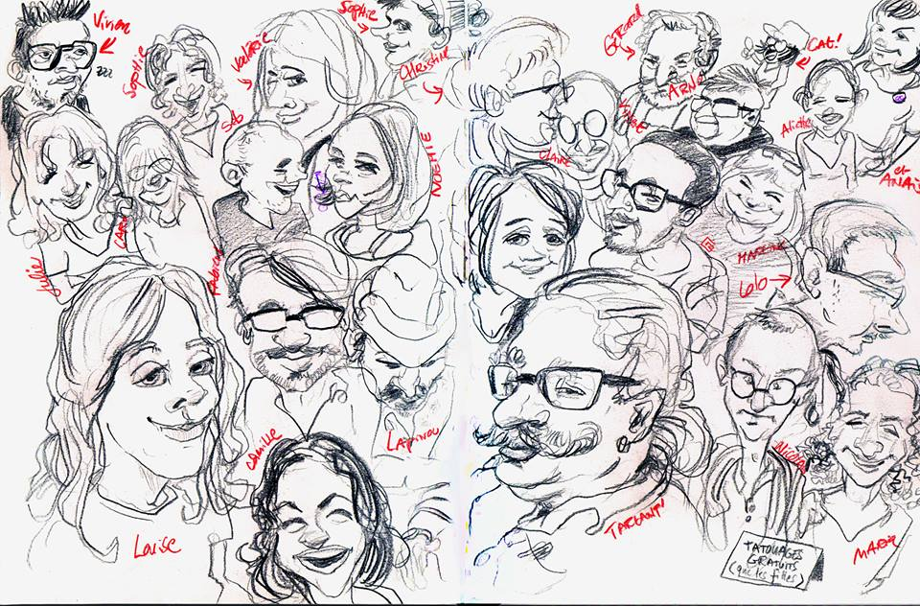
SKETCHER
Pas de formation, une profession ou une origine définie spécifique
Principalement architectes, artistes, graphistes, web-masters, illustrateurs et enseignants

Slide 7
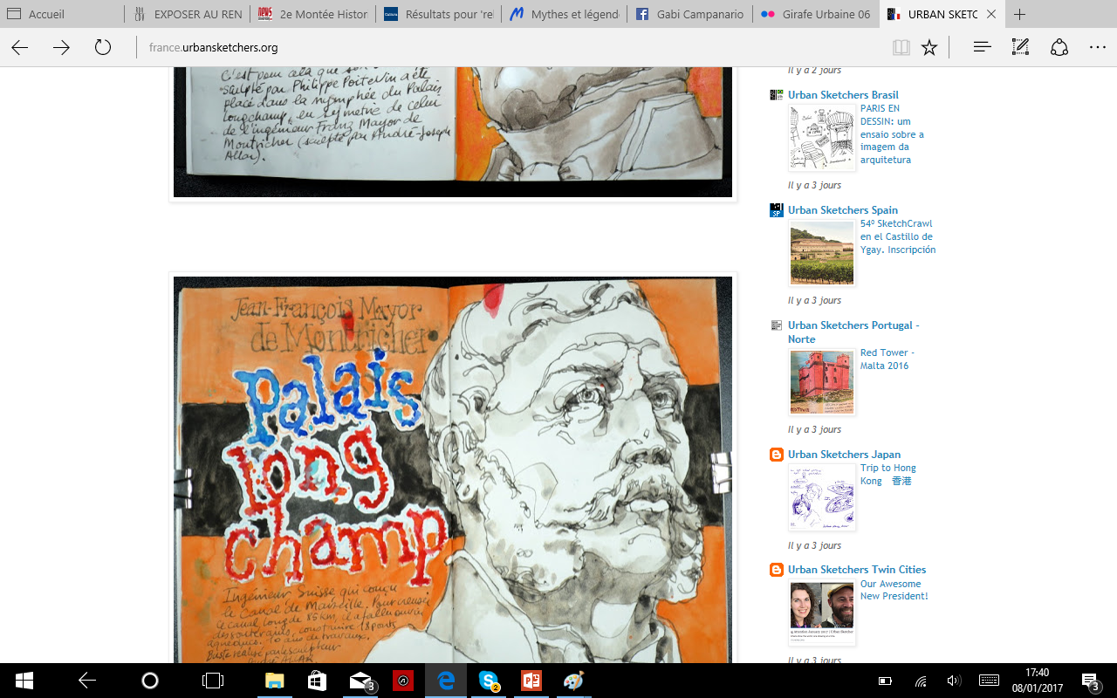
COMMUNAUTE
A l'ouverture de la page d'Urban Sketchers: nombre croissant de liens vers d’autres communautés du même patronyme accompagnées d'un pays, d'une ville ou d'une région d'origine. Par exemple : Urban Sketchers France

Slide 8
COMMUNAUTE
Equipe dirigeante d'USK a pour tâche d'assurer le lien - et la coordination mondiale des activités de - ses communautés
USK définit les grandes lignes et les administrateurs locaux gèrent le contenu
Communauté USK :
Minimum de trois sketchers
Un blog
Un groupe Flickr
Un groupe Facebook
USK et USK France construit sur ce principe

Slide 9
USK BELFORT
Créé en 2014 par Myriam Huré et Arnaud Heidet (représentant USK France)
Nous suivons les préceptes USK
Environ 50 membres
Une page Flickr
Une page Facebook
Pas encore de blog
Une “News letter” mensuelle
Un tampon personnalisé

Slide 10
EVENEMENTS - SYMPOSIUM
Développe diverses activités à des fins non commerciales, destinées à valoriser et diffuser le dessin in situ
Symposiums de croquis urbains :
Rassemblements festifs et fortement communautaires
Se déroulent dans une ville désignée par les collaborateurs USK pour accueillir et organiser cette rencontre.
Les participants venus des quatre coins du monde se rencontrent pour partager leurs expériences et leurs techniques, participer à des ateliers créatifs, des débats, des conférences et bien sûr réaliser plein de dessins à travers la ville.

Slide 11
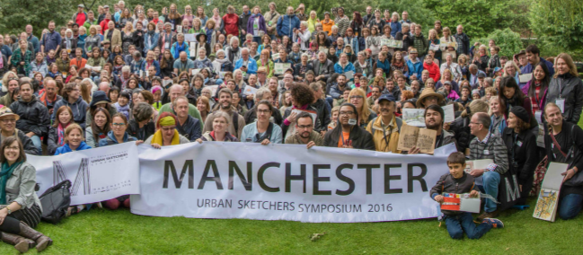
EVENEMENTS - SYMPOSIUM
2010 : 1ère rencontre, Portland dans l'Oregon aux États-Unis
2011 : Lisbonne au Portugal
2012 : Saint-Domingue en République Dominicaine
2013 : Barcelone en Espagne
2014 : Paraty au Brésil
2015 : Singapour, en République de Singapour
2016 : Manchester, au Royaume-Uni
2017 : Chicago, état de l’illinois, aux Etats-Unis

Slide 12
EVENEMENTS - SKETCHCRAWL
Créés en 2002, par Enrico Casarosa à San Francisco (California)
Pas à proprement parlé, des événements Urban Sketchers, bien qu’ils suivent les mêmes règles : dessin/croquis in situ
De nombreux USK du monde y participent activement (participation, relai pour organiser le sketchcrawl local, …)
Des sketchers du monde entier dessinent tous en même temps
Partage de leur travaux du jour sur le site Sketchcrawl
Samedi
Tous les 3 mois

Slide 13
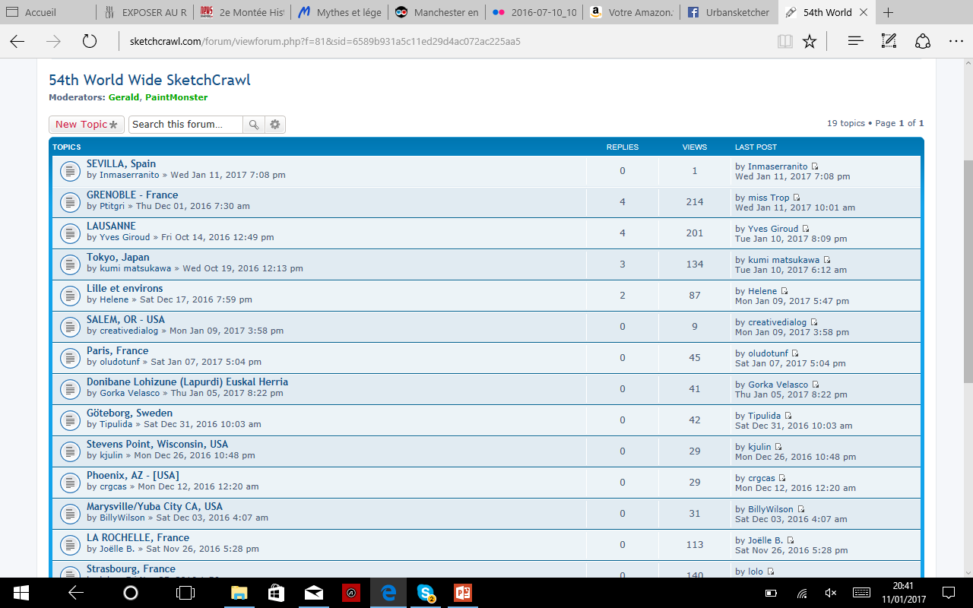
EVENEMENTS - SKETCHCRAWL

Slide 14
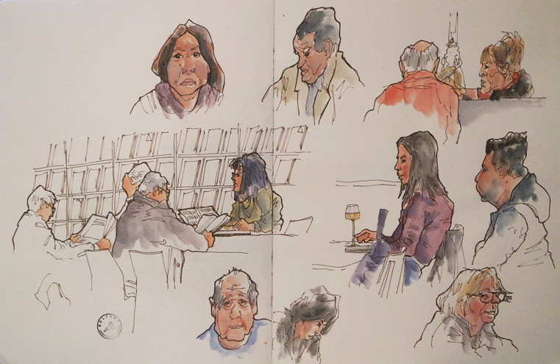
EVENEMENTS - SKETCHCRAWL
Plus d’une cinquantaine de Sketchcrawls ont déjà eu lieu
Le 53ème a eu lieu le 22 Octobre 2016
Le 54ème aura lieu le 28 Janvier 2017

Slide 15
EVENEMENTS - RENCONTRES NATIONALES
Rencontres festives et fortement communautaires
Se déroulent dans une ville française désignée par les collaborateurs USK France pour accueillir et organiser cette rencontre
Durant ces rencontres, des participants venus des quatre coins de France mais aussi d’Europe ou du reste du monde, se rencontrent pour dessiner à travers la ville et partager leurs expériences, leurs techniques et les dessins réalisés
Un repas et une photo de groupe sont organisés lors de cette rencontre

Slide 16
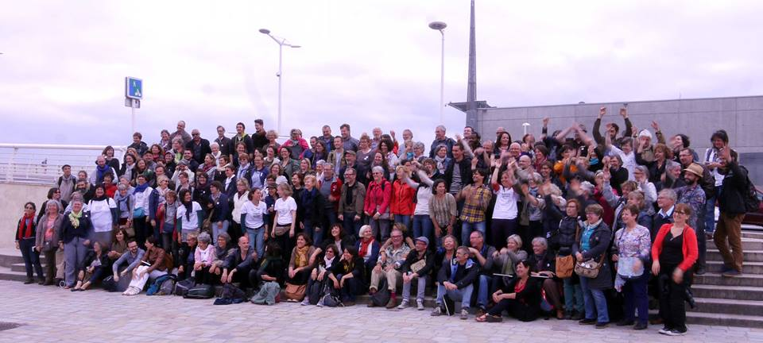
EVENEMENTS - RENCONTRES NATIONALES

Slide 17
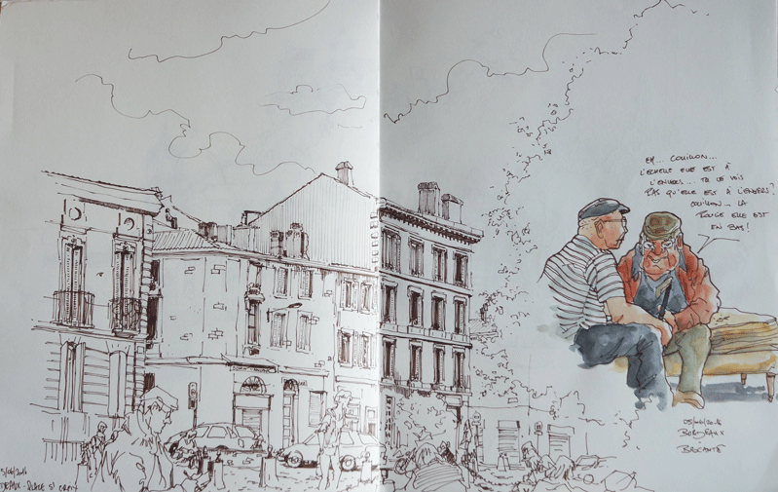
EVENEMENTS - RENCONTRES NATIONALES
2013 : 1ère rencontre nationale, Lyon
2014 : Sète
2015 : Strasbourg
2016 : Bordeaux
2017 : Lorient
Ces rencontres regroupent environ 200-250 sketchers

Slide 18
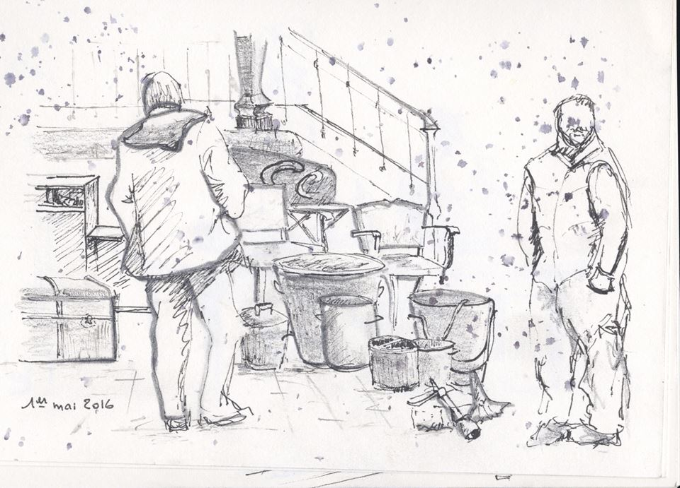
EVENEMENTS - RENCONTRES LOCALES
Matin croquis (régulier) : Rencontre un dimanche matin (9h-12h) / mois, pour dessiner ensemble. Le lieu de rencontre est différent à chaque fois : bars, marchés, marchés aux puces, …

Slide 19
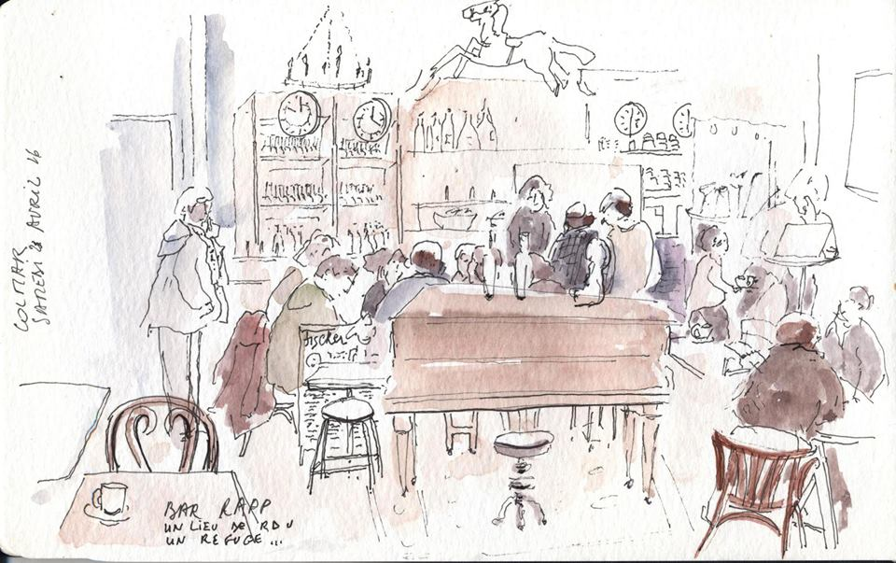
EVENEMENTS - RENCONTRES LOCALES
Sketchcrawl (régulier) :
o 48ème sketchcrawl : Parcs et squares de Belfort (Roseraie, Parc Lechten, Parc du souvenir, Square Emile Gehant)
o 49ème sketchcrawl : Bibliothèques de Belfort (municipale et universitaire) / Zone industrielle
o 50ème sketchcrawl : Cathédrale de Belfort / Danses traditionnelles italiennes
o 51ème sketchcrawl : Colmar
o 52ème sketchcrawl : Pas organisé - Congés d’été
o 53ème sketchcrawl : Colmar
o 54ème sketchcrawl : à venir : Bibliothèque municipale de Belfort

Slide 20
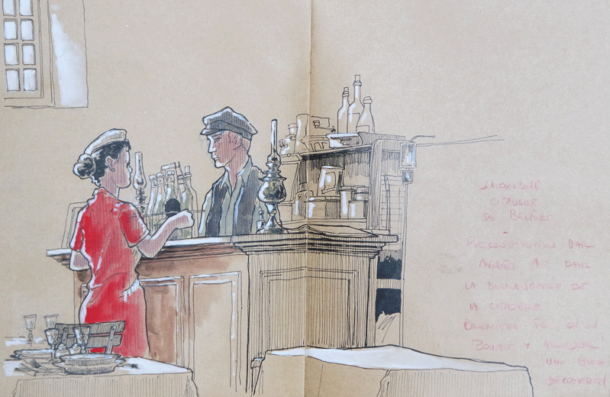
EVENEMENTS - RENCONTRES LOCALES
Reconstitutions historiques à la citadelle organisées par les Musée d’Art et d’Histoire de Belfort

Slide 21
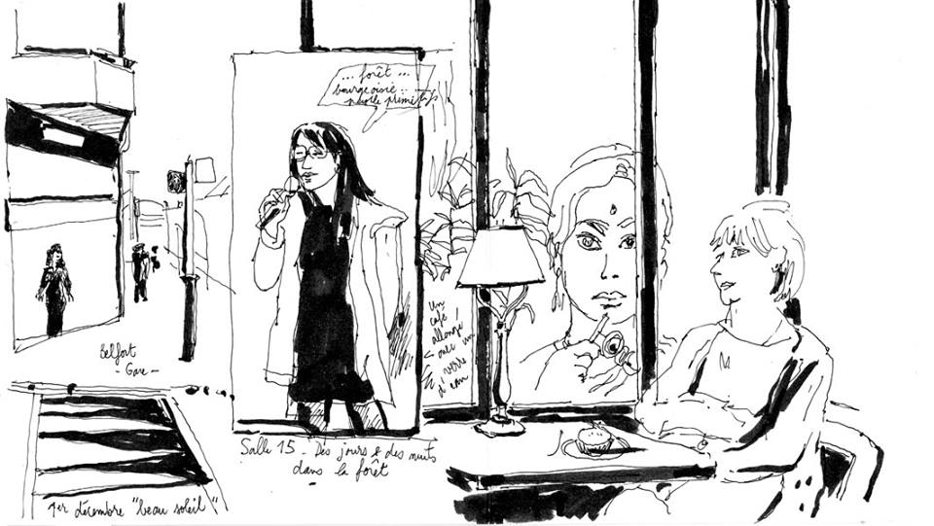
EVENEMENTS - RENCONTRES LOCALES
Festival Entrevues : les dessins/croquis réalisés durant le festival sont utilisés par Entrevues pour illustrer le journal, édité tous les jours

Slide 22
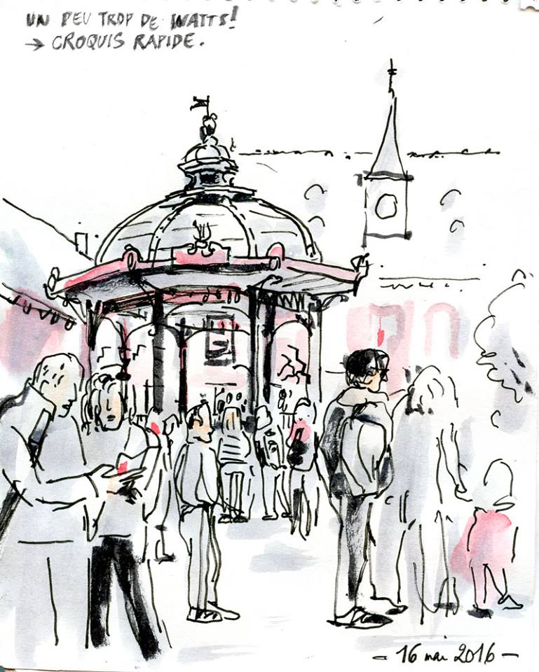
EVENEMENTS - RENCONTRES LOCALES
Festival International de Musique Universitaire (FIMU)
Musée Japy à Beaucourt, …
Strasbourg, Colmar, Mulhouse ou international (Freiburg)
Prochainement, USK Belfort va s’exporter : Besançon, Mulhouse, …

Slide 23
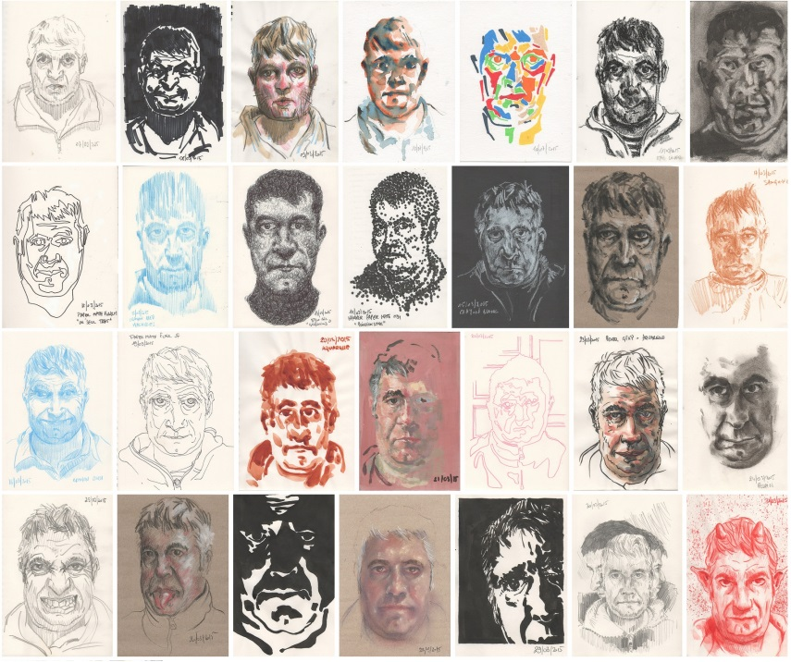
AUTRES EVENEMENTS
D’autres événements ou activités ont lieu au sein de la communauté USK:
« Carnets qui voyagent »
Challenges

Slide 24
2ème Partie

Slide 25
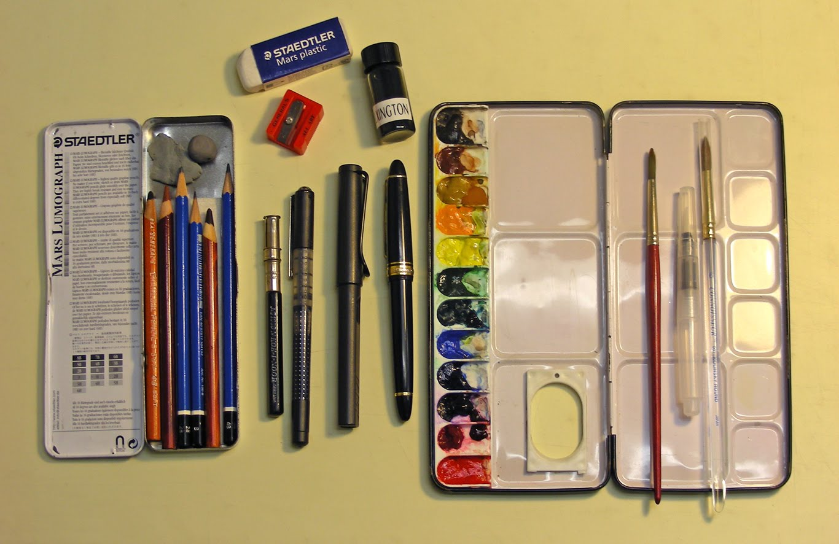
MATERIEL
Pas de règles établies
Moins le matériel est encombrant et/ou lourd, plus c’est simple pour se déplacer, pour accéder facilement à certains endroits (musées, bars, …), ...
C’est à chacun de trouver le matériel qui lui convient le mieux

Slide 26
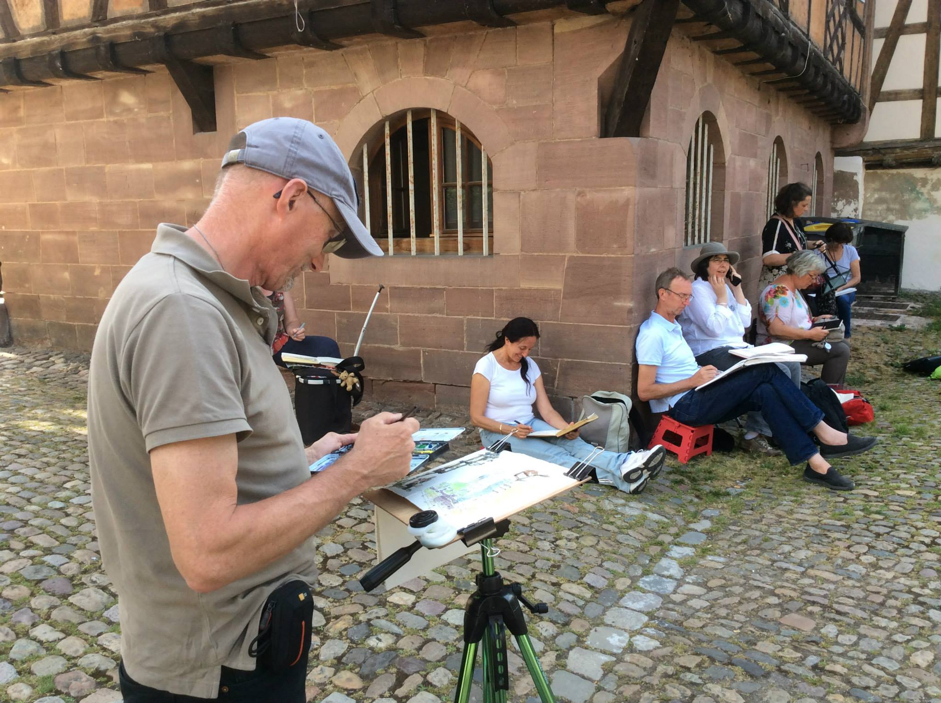
MATERIEL – TABOURET ?

Slide 27
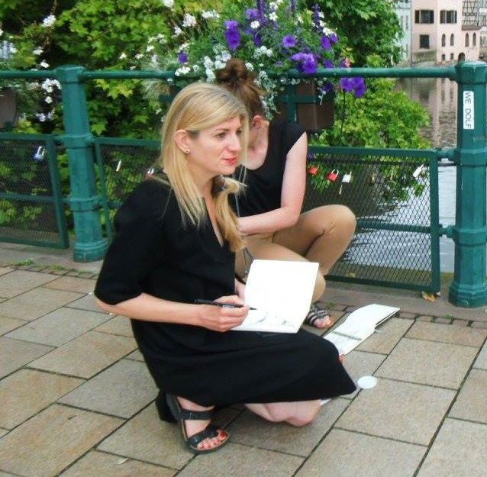
MATERIEL – TABOURET ?
“mon fondement me donne mon point de vue” (Jean-Marie)
Trepied
Tabouret fait maison
Sac à dos ou tout simplement un vulgaire
sac plastique
Tout simplement le mobilier urbain
Ou rien

Slide 28
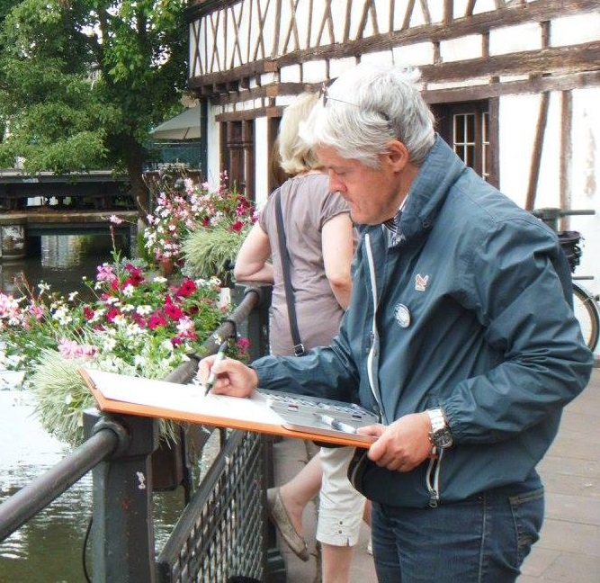
MATERIEL – TABOURET ?
Le point de vue debout ou assis n’est effectivement pas le même et peut modifier une scène, qui pourrait se révéler intéressante en position debout alors qu’elle est fade en position assise et vice-versa
Adapter sa position en fonction du sujet pour en donner le meilleur point de vue

Slide 29
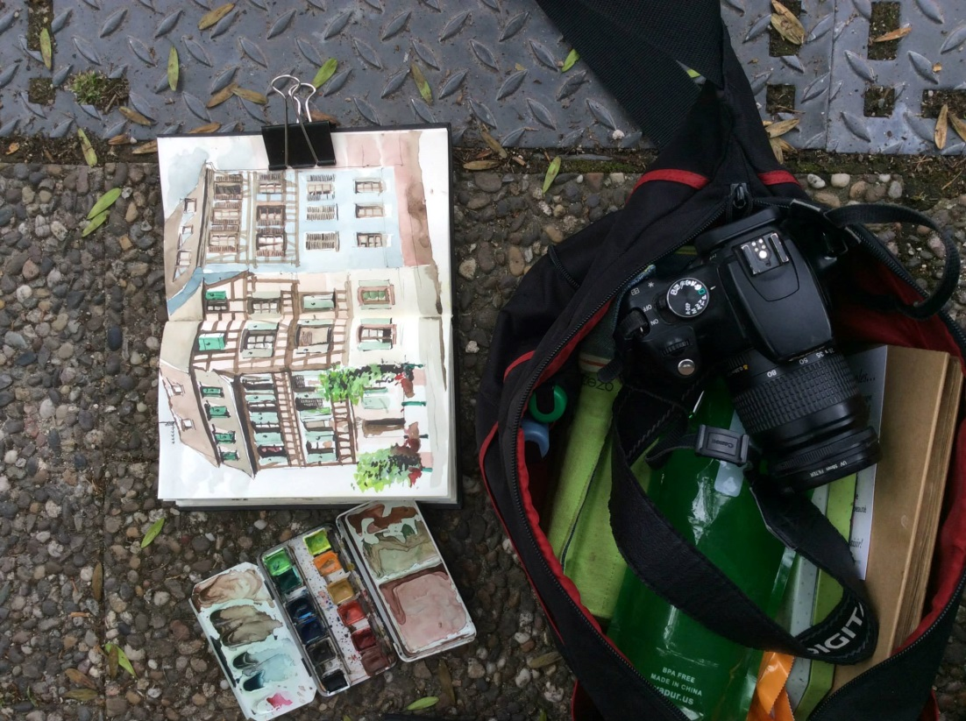
MATERIEL – SAC ?
Besace, sac, sac à dos, …
Permet de contenir l’ensemble du matériel

Slide 30
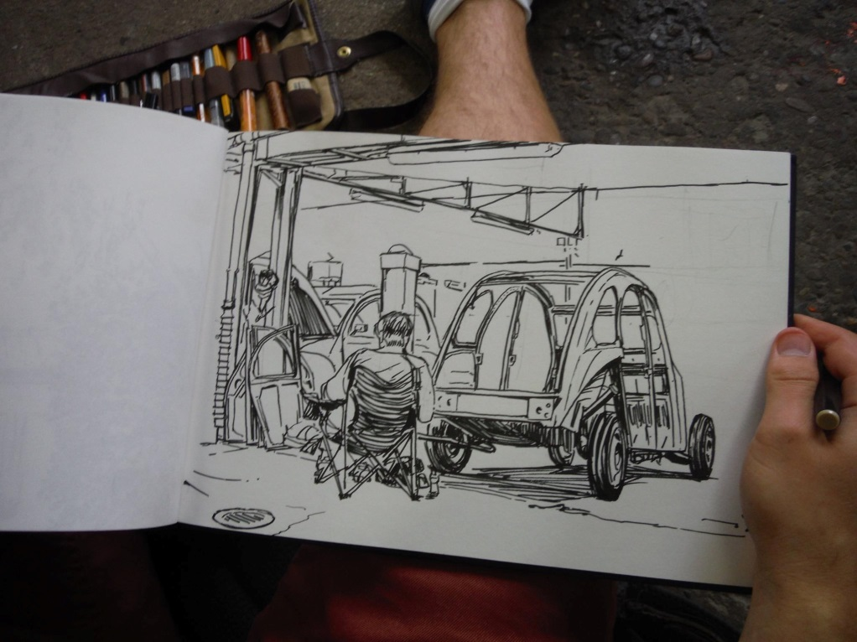
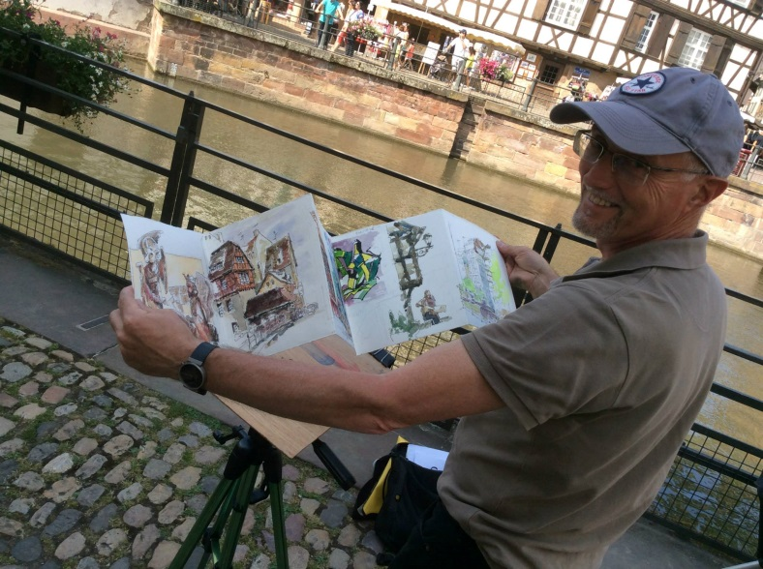
MATERIEL – CARNET OU FEUILLES VOLANTES
La plupart des sketchers travaillent sur des carnets, mais certains (une minorité) préfèrent travailler sur des feuilles volantes
Le carnet peut-être:
Acheté tout fait
Fait main
Spiralé, agrafé, relié
…

Slide 31
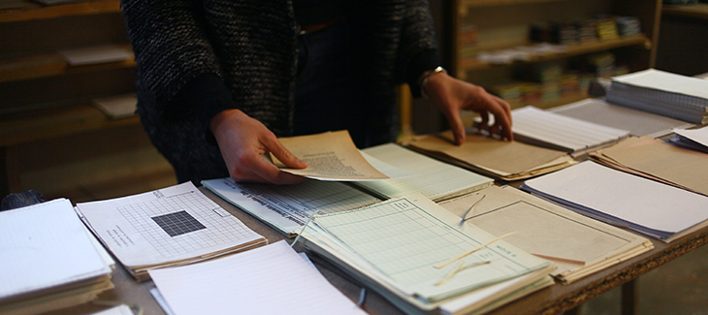
MATERIEL – PAPIER
Papier fin ou papier épais, fin uniquement destiné au dessin ou épais pour supporter les médiums humides : aquarelle, gouache, …
Grain fin ou grain torchon
Papier blanc/crème ou de couleur kraft, gris, jaune, …
Papier de récup
…

Slide 32
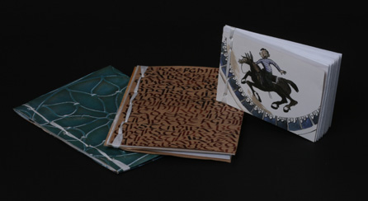
MATERIEL – FORMAT
Italien ou français
Petit (qui tient dans la main) ou grand (plus difficile à utiliser)
Rectangulaire, carré, …

Slide 33
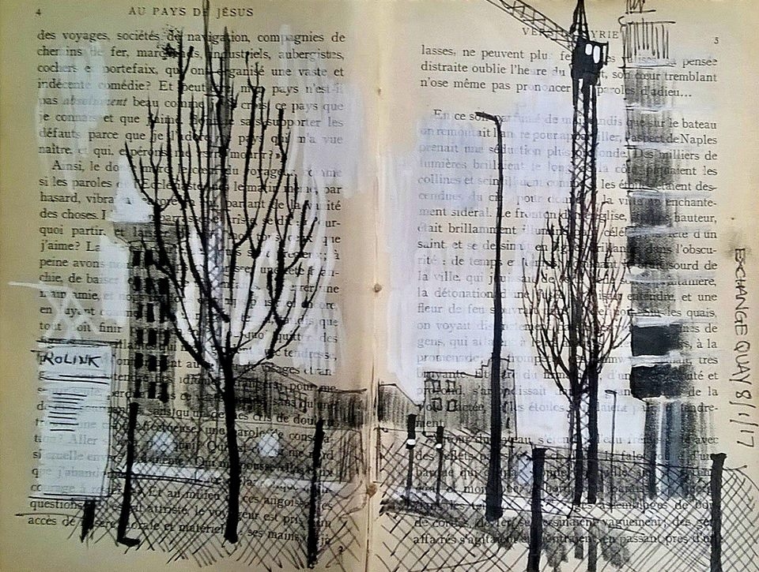
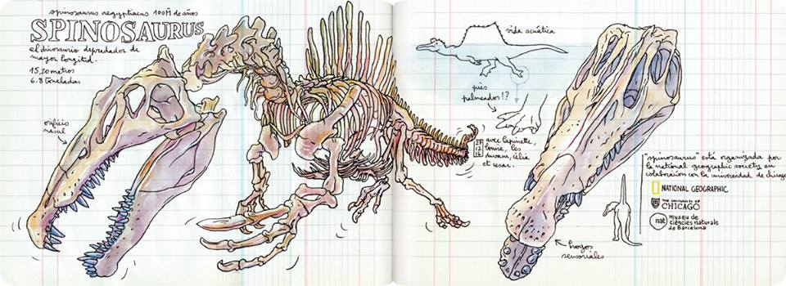
MATERIEL – CARNET OU FEUILLES VOLANTES
Livres de compte (Lapin Barcelone)
Livres (David Lowther)
La fabrication de son propre carnet permet de répondre complétement à ses attentes !

Slide 34
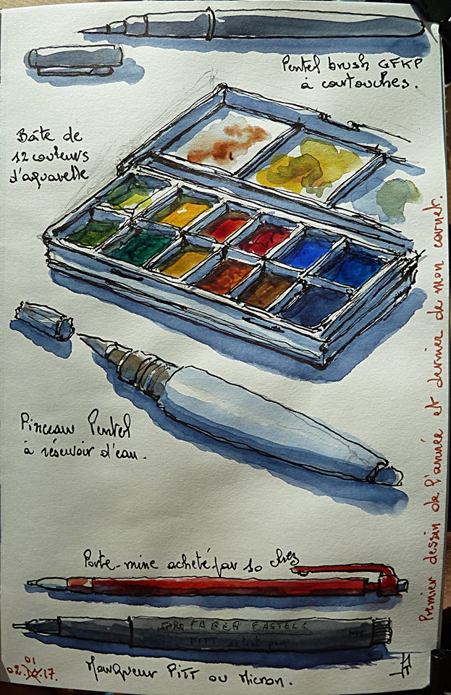
MATERIEL – TECHNIQUE
Les médiums utilisés sont nombreux, voire même infinis :
Feutre noir et/ou couleur
Aquarelle
Gouache
Acrylique
Encre de Chine
Crayon
Crayon de couleur
Posca (feutres acryliques)
Crayon pierre noire, fusain
Pastels (gras ou sec), craies
…
ou
Techniques mixtes de différents des médiums précédent, …

Slide 35
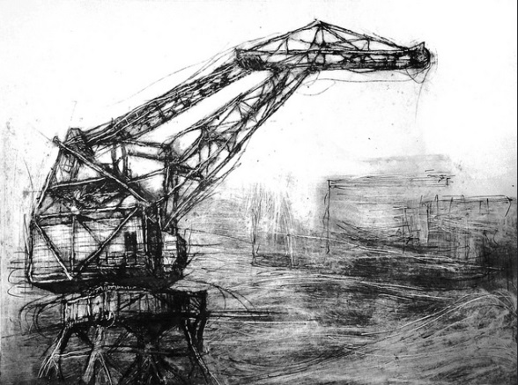
MATERIEL – TECHNIQUE
> Supports atypiques (Guillaume Chervet)

Slide 36
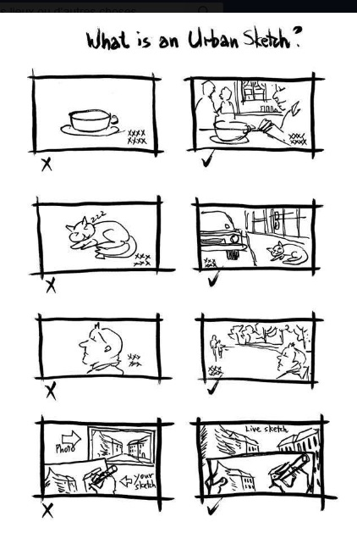
SUJETS
“... Croquis de paysages urbains, ambiance et scène de vie…”
• Nous dessiner sur place, à l'intérieur ou dehors, ils représentent ce que nous voyons. • Nos dessins racontent l'histoire de notre environnement, les endroits où nous vivons et où nous voyageons. • Nos dessins indiquent la date, l'heure et le lieu de leur réaliation. • Nos dessins sont des témoins fidèles des scènes que nous représentons. • Nous utilisons n'importe quel type de médium et nous aprécios la diversité des styles. • Nous nous soutenons les uns les autres. • Nous partageons nos dessins en ligne. • Nous montrons le monde, dessin par dessin.
Rappel : “... si vous souhaitez partager vos tableaux ou peintures, travail d’atelier, nu ou nature morte, alors passez votre chemin”

Slide 37
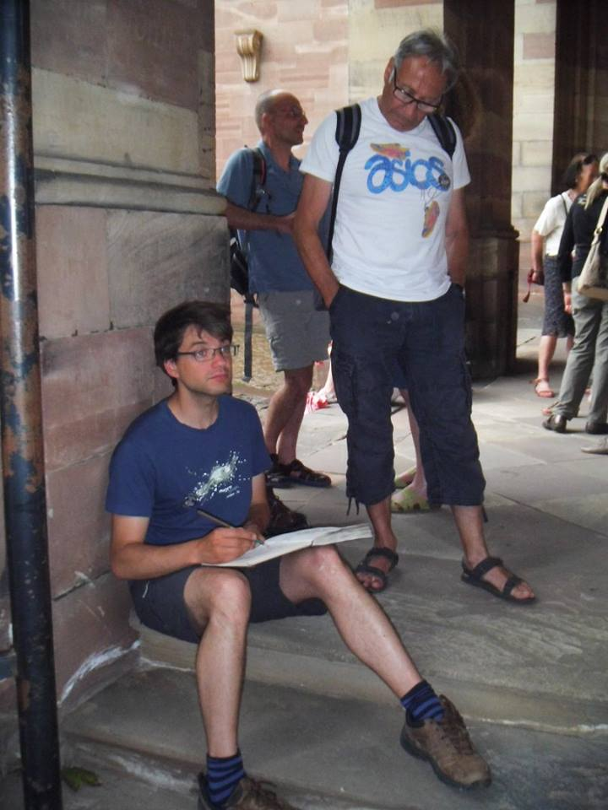
INTERACTIONS AVEC PUBLIC
Il existent différentes interactions :
Public observateur : les gens approchent, regardent ce que nous dessinons, demandent qu’est-ce que nous faisons, quel est notre but, qui nous sommes, quel matériel nous utilisons, qui nous parle de ce nous dessinons, …
Public dessiné : celui-ci peut réagir différemment, voire même violemment: de la personne qui est contente d’avoir été dessinée, qui demande même à avoir le dessin ou tout simplement une copie, ou l’adresse du site sur lequel le dessin sera publié, … à la personne qui va nous engueuler, qui va nous arracher notre carnet, y déchirer la feuille contenant le dessin, ...

Slide 38
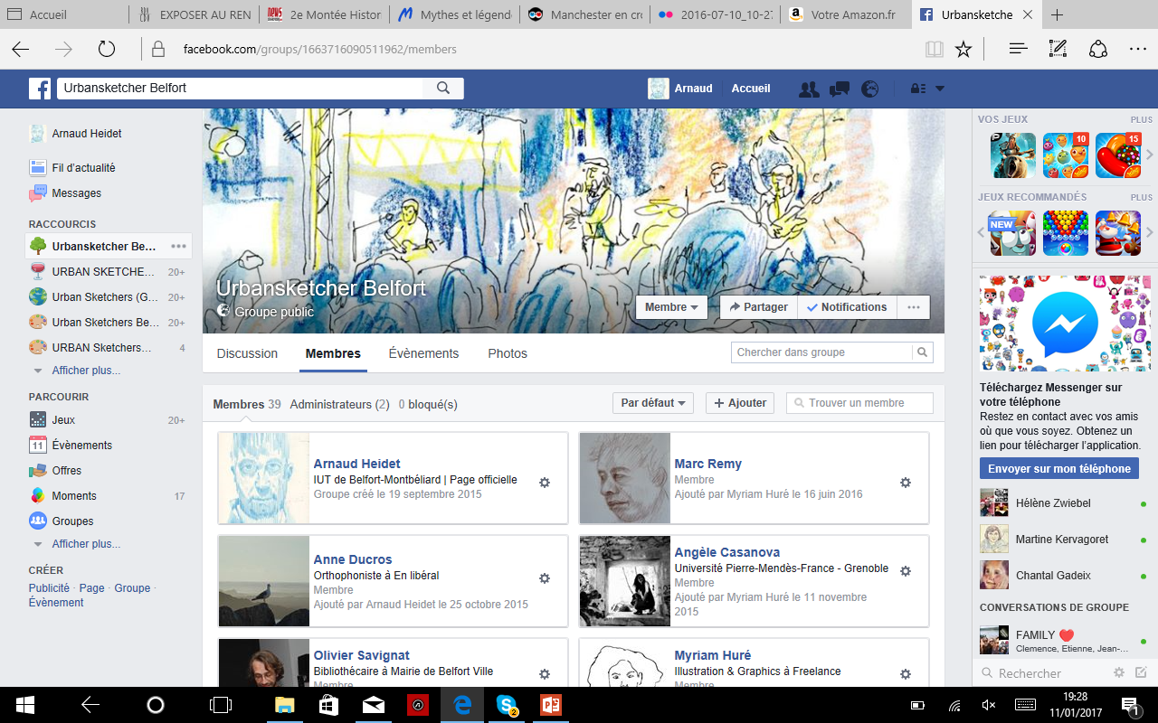
RESEAUX SOCIAUX

Slide 39
RESEAUX SOCIAUX

Slide 40
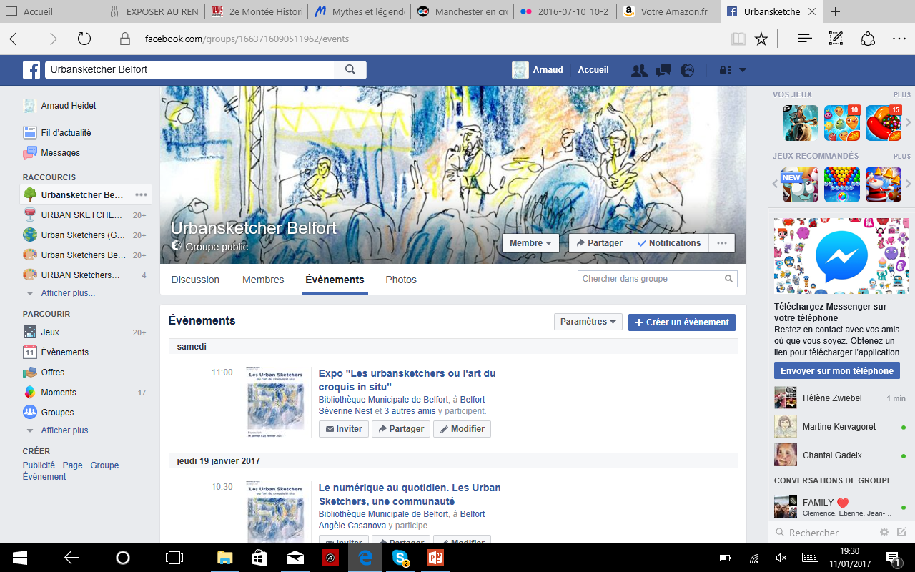
RESEAUX SOCIAUX

Slide 41
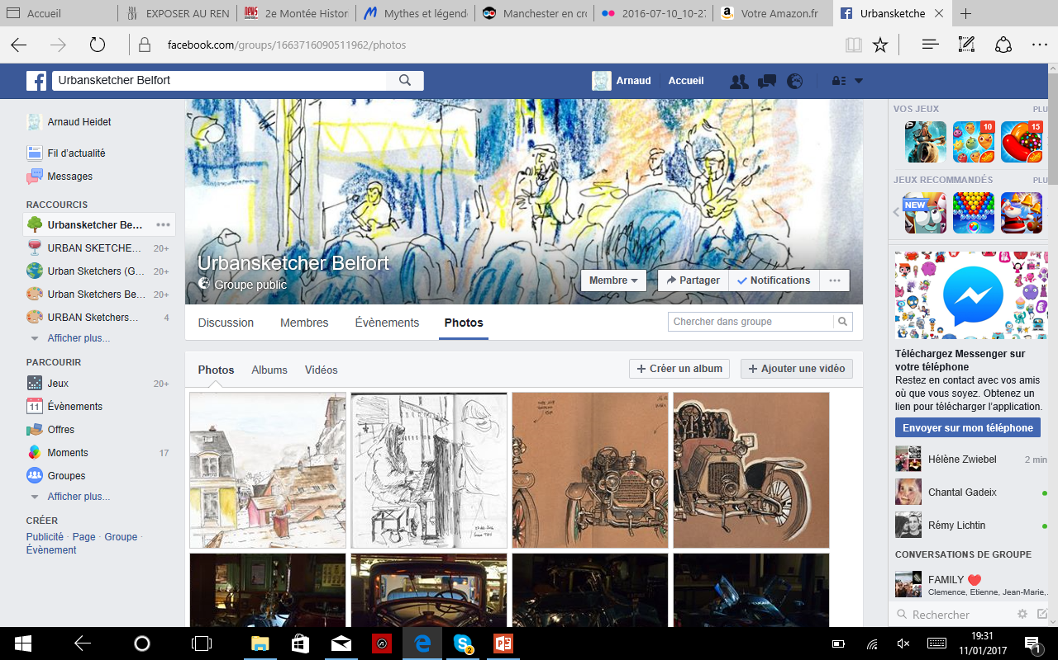
RESEAUX SOCIAUX

Slide 42
RESEAUX SOCIAUX - LIENS UTILES
Urbansketcher Monde :
– Blog : http://www.urbansketchers.org/
– Flickr : https://www.flickr.com/groups/urbansketches/
– Facebook : https://www.facebook.com/groups/urbansketchers/
Sketchcrawl : http://www.sketchcrawl.com/forum/
Urbansketcher France :
– Blog : http://france.urbansketchers.org/
– Flickr : https://www.flickr.com/groups/urbansketchersfrance/
– Facebook : https://www.facebook.com/groups/urbansketchersfrance/
Urbansketcher France :
– Flickr : https://www.flickr.com/groups/sketchersbelfort/
– Facebook : https://www.facebook.com/groups/1663716090511962/
– Flickr : Pour recevoir la news letter envoyer votre demande à arnaud.heidet@wanadoo.fr

